Slide 1





個人智慧服裝線上商務平台
專案報告
團隊成員：翁嘉卿、林冠志、賴尚志、郭玟君
指導老師：張庭祯
2025-10-20

Slide 2
























專案大綱
專案介紹
Frontend架構
個人智慧服裝線上商務平台項目概述
前端Vue.js結構與實現方式
Backend架構
API呼叫
後端架構與核心組件說明
接口設計與Vue腳本實現
資料庫模型與說明
系統功能介紹
實體關係圖與資料庫設計
平台核心功能與操作流程
結論與展望
組員分工與參考資料
項目成果總結與未來發展
團隊貢獻與參考來源
個人智慧服裝線上商務平台

Slide 3














專案介紹
本專案為一個整合型的智慧服装電商平台，提供帳戶登錄、商品瀏覽、平台折扣訊息輪播、購物車管理及訂單查詢、會員中心等完整功能。透過此平台，可模擬線上購物流程，適合小型電商商家自行上架與管理商品，打造專屬的線上銷售環境。
帳戶系統
商品管理
購物體驗
提供會員登入、註冊、密碼管理等功能，支持個人化服務
商家可自行上架、編輯、下架商品，管理商品庫存
模擬完整購物流程，包含商品瀏覽、加入購物車、結帳訂單
優惠活動
會員中心
個性化定制
平台折扣訊息輪播，支持促銷活動與優惠碼
會員可查看訂單歷史、收藏商品、管理個人資料
支持商家自定義品牌風格，打造專屬銷售環境
個人智慧服裝線上商務平台

Slide 4

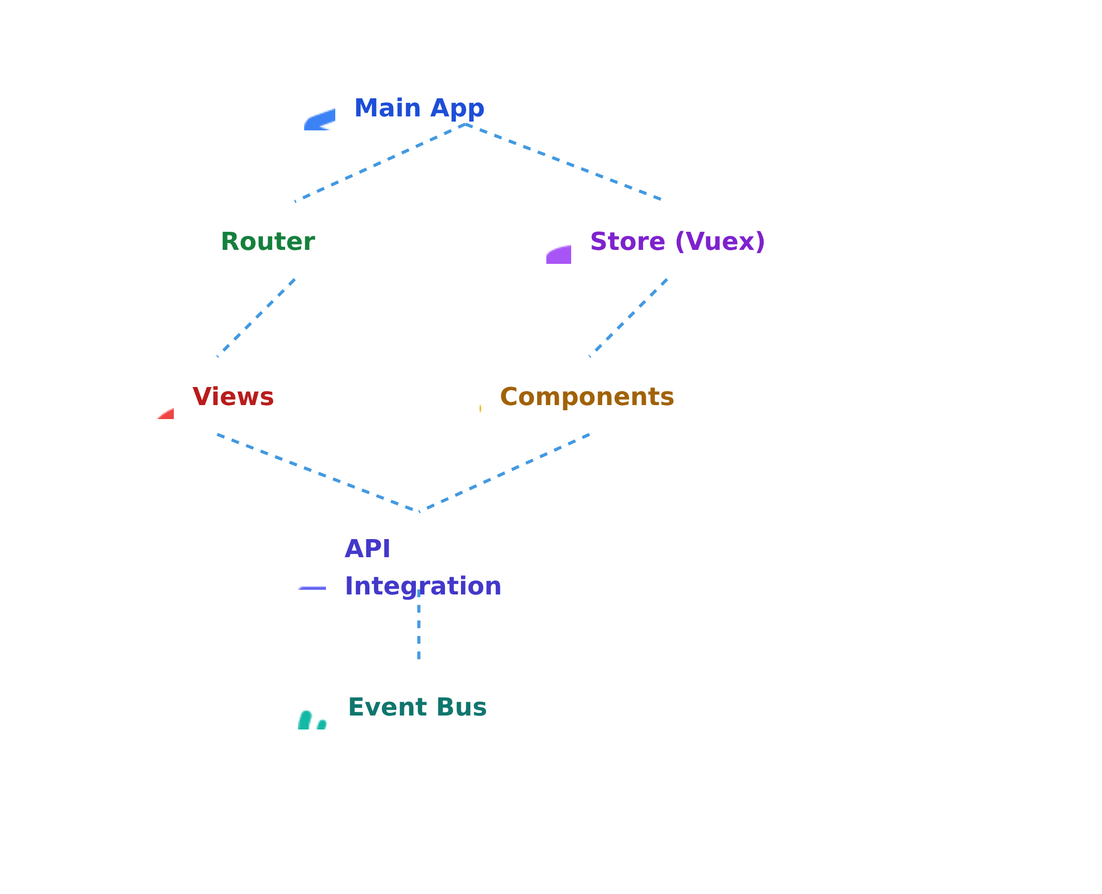





















Frontend架構
前端架構特色
使用Vue.js框架打造響應式介面，提供流暢購物體驗
整合Vuex管理應用程式狀態，實現購物車與會員功能
路由系統(Router)管理頁面切換，提供單頁應用體驗
組件(Component)化設計，提高代碼重用性與維護性
設計理念
時尚簡約風格，象牙白色與淡色系為主，搭配柔和漸變突顯時尚感
響應式設計，適應多種裝置尺寸，提供一致的使用體驗
動畫與過渡效果，增強交互感與視覺吸引力
介面操作邏輯優化，確保所有用戶群體都能方便使用
個人智慧服裝線上商務平台

Slide 5



















Backend架構
Controller
控制器，處理用戶請求，協調模型與視圖之間的數據流
Service
服務層，實現業務邏輯，調用DAO與Repository
DAO
DTO
資料存取物件，提供抽象資料庫接口
資料傳輸物件，用於層間數據傳輸
Model
Repository
模型，表示數據與業務邏輯
倉儲，作為對象的內存集合
個人智慧服裝線上商務平台

Slide 6





















API呼叫
關鍵API端點
Vue Script程式碼範例
用戶登入/註冊
商品瀏覽API呼叫
/api/auth
methods: {
fetchProducts() {
axios.get('api/products')
.then(response => {
this.products = response.data;
})
.catch(error => {
console.log(error);
});
}
}
商品瀏覽
/api/products
購物車管理
購物車新增API呼叫
/api/cart
methods: {
addToCart(productId) {
axios.post('api/cart', { productId: productId })
.then(response => {
this.cartItems.push(response.data);
})
.catch(error => {
console.log(error);
});
}
}
訂單查詢
/api/orders
折扣訊息
/api/discounts
前後端數據交互流程
個人智慧服裝線上商務平台

Slide 7



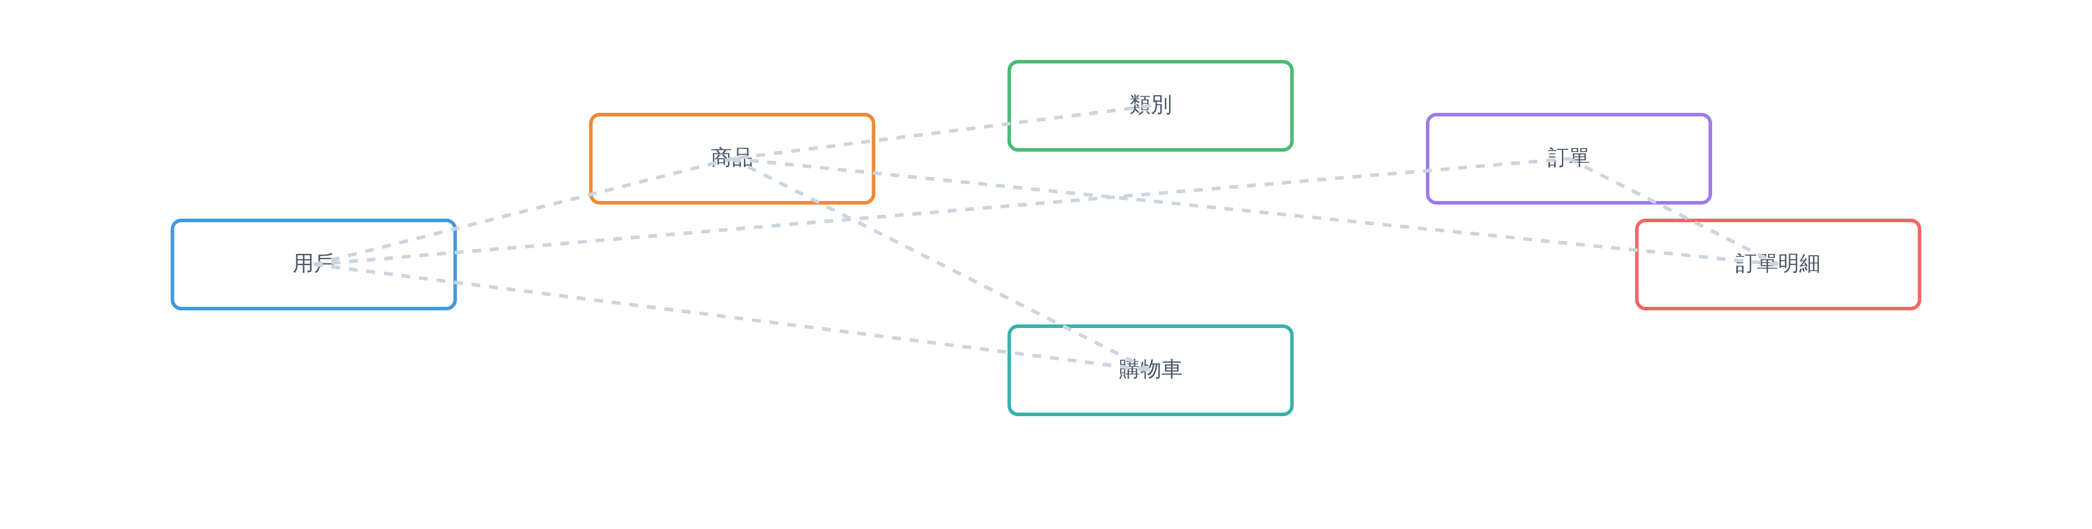












資料庫模型與說明
實體關係圖
用戶表
商品表
類別表
• 用戶帳號與密碼
• 商品名稱與描述
• 類別名稱
• 個人基本資料
• 價格與庫存
• 類別描述
• 會員等級與權限
• 類別與圖片
• 商品分類關係
訂單表
訂單明細表
購物車表
• 訂單編號與日期
• 訂單與商品關係
• 用戶與商品關係
• 用戶與收貨地址
• 數量與單價
• 選擇規格與數量
• 訂單狀態
• 總價計算
• 狀態管理
個人智慧服裝線上商務平台

Slide 8





















系統功能介紹
個人智慧服裝線上商務平台提供完整的電子商務功能，為用戶打造便捷的購物體驗。
帳戶登錄
商品瀏覽
折扣訊息輪播
用戶可創建帳戶並登錄系統，管理個人訂單與收貨地址。
浏览平台商品分類，搜尋特定商品，查看商品詳情。
首頁展示最新折扣與優惠活動，提高用戶購買意願。
購物車管理
訂單查詢
會員中心
將商品加入購物車，調整購買數量，刪除不需要的商品。
查看歷史訂單，追蹤訂單狀態。
會員資料更改，與密碼管理。
個人智慧服裝線上商務平台

Slide 9
















結論與展望
專案成果總結
未來發展方向
成功開發完整的智慧服裝電商平台，整合前後端技術，實現線上購物核心功能
銷售數據分析
整合數據分析工具，幫助商家了解銷售趨勢，做出更明智的經營決策
采用Vue前端框架與Spring Boot後端，建立清晰的MVC架構，提高程式碼維護性
社交媒體整合
增加與主流社交媒體平台的整合，擴大品牌影響力，吸引更多用戶
設計合理的資料庫模型，實現商品、訂單、會員等核心實體的高效管理
智能推薦系統
引入人工智能算法，根據用戶喜好提供更精確的服裝推薦，提升購買意慾
響應式設計，確保平台在多種設備上的一致體驗，提升用戶滿意度
行動應用程式
開發原生手機應用，提供更流暢的購物體驗，增加用戶黏性
個人智慧服裝線上商務平台

Slide 10

























組員分工與參考資料
團隊成員分工
參考資料與图片来源
翁嘉卿
前端框架
後端技術
前端界面設計與實現
Vue.js官方文件
Spring Boot文件
林冠志
前後端程式與API開發
資料庫
API設計
賴尚志
MySQL官方文件
獨立開發
資料庫設計與管理
郭玟君
項目協調與測試
電子商務
UI設計
線上支付流程
Material Design
指導老師
張庭祯
個人智慧服裝線上商務平台

